Slide 1
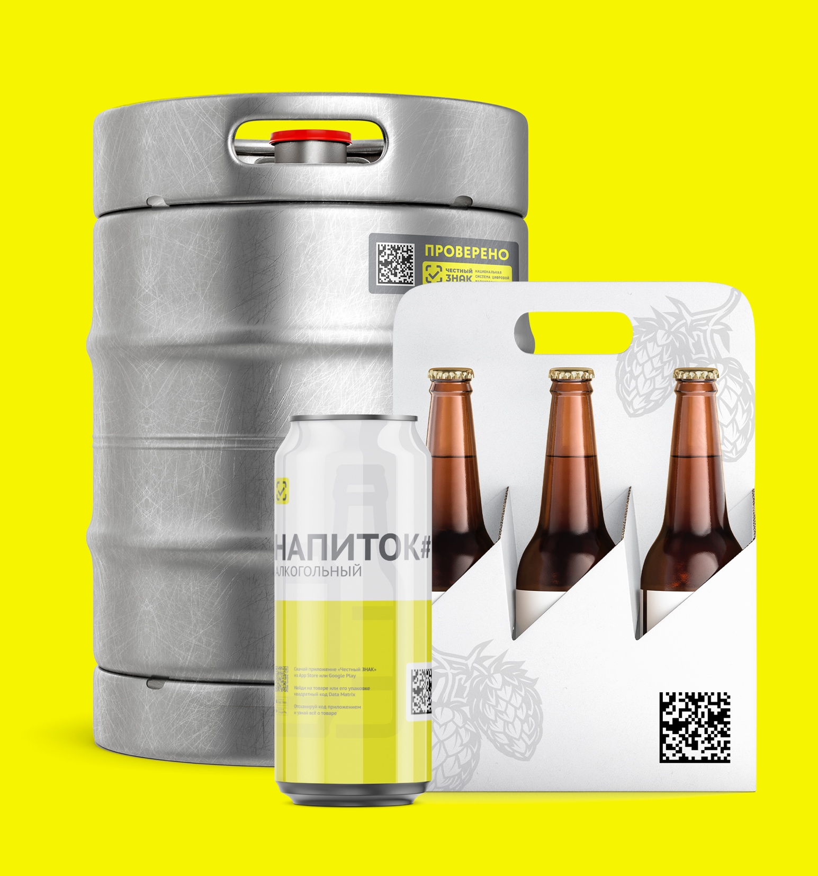
Маркировка пива
и слабоалкогольных напитков
Постановление Правительства РФ
от 30 ноября 2022 г. № 2173

Slide 2
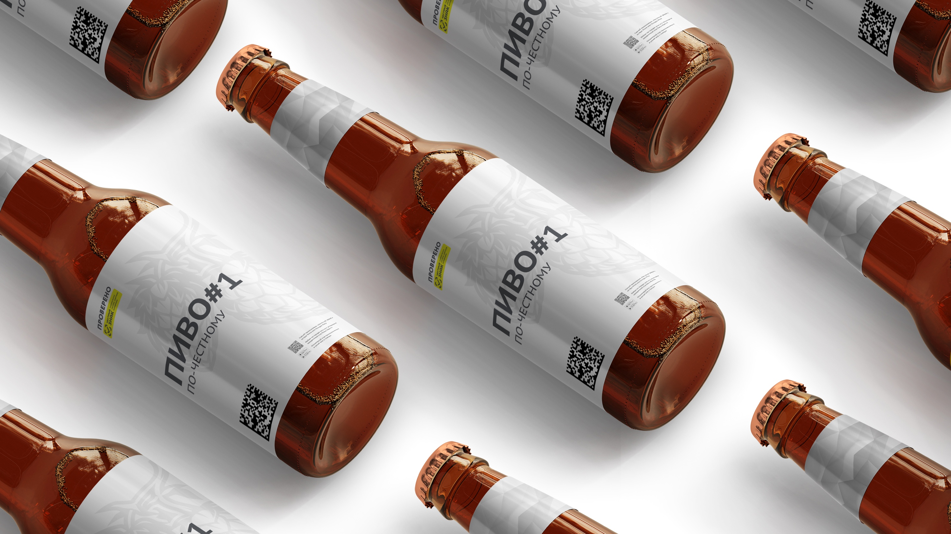
Что такое «Маркировка»?

Slide 3
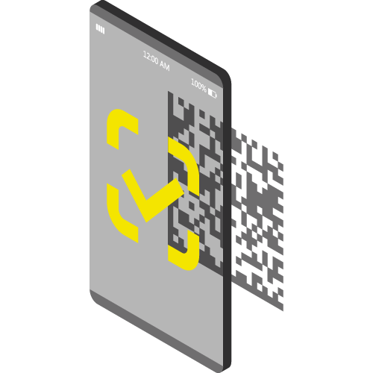
Общая схема работы системы маркировки и прослеживаемости в ТГ Пиво
Производитель наносит
цифровой код на товар
Весь путь товара фиксируется
на каждом этапе
(первый этап – только в ЕГАИС)
Магазин сообщает о подключении
и розливе кеги, или о продаже упакованного пива через ККТ
В мобильном приложении
Честный Знак есть вся правда
о товаре
1
2*
3
4
1
3
4
Первый этап обязательной маркировки пива, с 2023 года
2
Второй этап обязательной маркировки пива, интеграция ЕГАИС после 2025 года

Slide 4
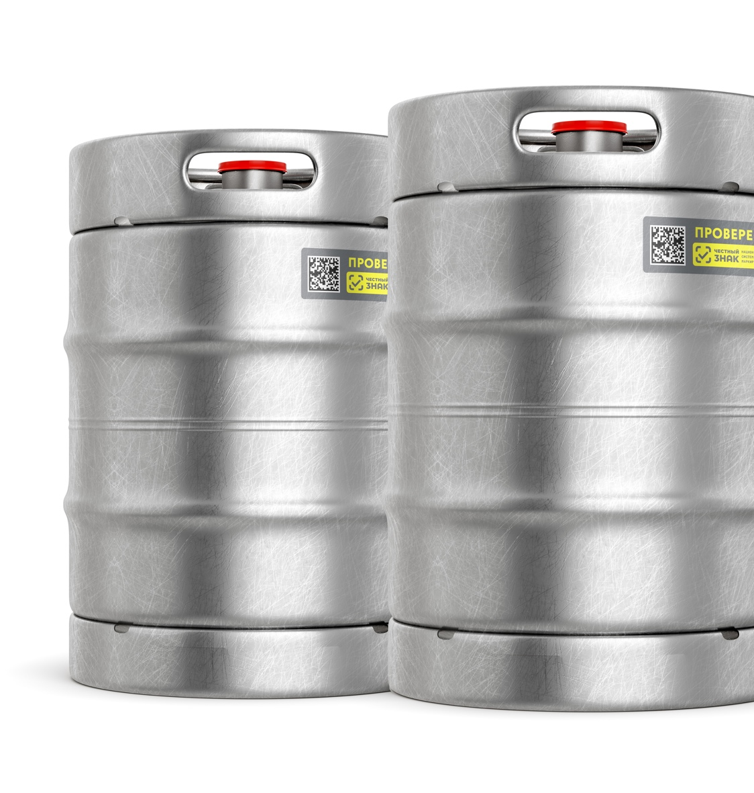
Продукция, подлежащая маркировке (ППР 2173 от 30.11.2022 г.)
Пиво солодовое и напитки пивные
Коды ТНВЭД: 2203 00, 2206 00;
Коды ОКПД-2: 11.05.10.120; 11.05.10.130; 11.05.10.160
Сидры
Коды ТНВЭД: 2206 00 310 0; 2206 00 510 0; 2206 00 810 0
Коды ОКПД-2: 11.03.10.211; 11.03.10.212
Прочие напитки с фактической концентрацией спирта не более 7% (медовуха, пуаре)
Коды ТНВЭД: 2206 00 390 1; 2206 00 590 1; 2206 00 890 1
Коды ОКПД-2: 11.03.10.210
Не подлежит обязательной маркировке
Безалкогольное пиво, коды ТНВЭД: 2202 91 000 0
Танковое пиво (форфасное, бойлерное)
В целях определения продукции, подлежащей обязательной маркировке средствами идентификации, необходимо руководствоваться одновременно кодом ТНВЭД и кодом ОКПД-2

Slide 5
Этапы запуска обязательной маркировки пива
Регистрация в системе маркировки обязательна с 1 марта 2023
С 1 апреля 2024
С 1 апреля 2023
С 1 октября 2023
С 15 января 2024
Запрет вывода из оборота немаркированного пива: Кеги
ПРОИЗВОДИТЕЛИ /
ИМПОРТЕРЫ
Обязательная маркировка:
Кеги
Обязательная маркировка:
ПЭТ, Стекло
Обязательная маркировка:
АЛ Банки
С 15 января 2024
С 1 июня 2024
РОЗНИЦА
КЕГИ:
Подача сведений при подключении кеги к оборудованию для розлива;
Частичное выбытие с помощью ККТ
ПЭТ, Стекло, АЛ банки: Обязательная продажа маркированной штучной продукции с помощью ККТ
Без изменений
С 15 января 2025
Запрет вывода из оборота немаркированного пива : ПЭТ, Стекло, АЛ Банки
ВСЕ УЧАСТНИКИ
Артикульно-партионный
учет (ЕГАИС)
Акты списания ежедневно и декларации ежеквартально в ЕГАИС:

Slide 6
Как начать работать с Честный знак?

Slide 7
Начало работы с маркировкой
ЗАРЕГИСТРИРОВАТЬСЯ В СИСТЕМЕ
https://markirovka.crpt.ru/register
В открывшемся окне нажмите ссылку «Зарегистрируйтесь».
В поле «Электронная подпись» из выпадающего списка выберите УКЭП генерального директора организации, на форме отобразятся сведения об организации.
ОПИСАТЬ ТОВАРЫ
В КАТАЛОГЕ
Реестр товаров, состоящий из карточек единичных товаров и наборов, формируется в Каталоге маркированных товаров (КМТ). Доступ к КМТ осуществляется из Единого личного кабинета (ЕЛК) системы маркировки «Честный ЗНАК».
Карточки товаров, ранее созданные в системе ГС1 РУС, можно самостоятельно загрузить в КМТ, воспользовавшись одноименной кнопкой в профиле участника.
ЗАКАЗАТЬ КОДЫ
МАРКИРОВКИ
До начала обязательной маркировки коды предоставляются бесплатно.
Заказ кодов маркировки происходит в СУЗ (станция управления заказами кодов маркировки).
Подробные инструкции от Оператора на сайте ЧестныйЗнак.рф
https://честныйзнак.рф/business/doc/?id=Инструкция_по_регистрации_участника_оборота_товаров.html
Большое количество обучающих видеороликов на каждую тему ЧестныйЗнак.рф
https://kb.crpt.ru/_wt/video_instructions

Slide 8
Описание товара = получение кода товара
страна производства по общероссийскому классификатору
код товара (при наличии);
код ЕГАИС
полное наименование товара;
10 знаков ТН ВЭД и код ОКПД2
товарный знак или торговое обозначение (при наличии);
реквизиты регистрации товарного знака (при наличии);
тип, объем, состав продукта;
характеристики, тип и материал упаковки;
основной состав;
объемная доля спирта;
декларация соответствия;
географическое указание или НМПТ (при наличии);
тип фильтрации, пастеризации, сахар и метод газирования
срок годности пива при вскрытии кега
номер государственной регистрации товарного знака
номер свидетельства о праве на географическое указание
Регистрация пива и слабоалкогольных напитков в Национальном каталоге (подсистема ГИС МТ) = получение кода товара

Slide 9
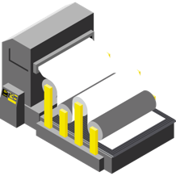
Схемы оплаты кодов маркировки
СПОСОБЫ ОПЛАТЫ КОДОВ МАРКИРОВКИ:
1
2
ОПЛАТА ПО ЭМИССИИ:
Денежные средства резервируются после подписания заказа кодов, списываются при завершении эмиссии кодов (заказ кодов с статусе «Готов»)
ОПЛАТА ПО ОТЧЕТУ О НАНЕСЕНИИ:
Денежные средства списываются с лицевого счета после успешной обработки отчета о нанесении
Срок жизни КМ
не отсчитывается
Срок жизни КМ от эмиссии до успешной обработки отчета о нанесении:
60 дней – на производстве
Срок жизни КМ от эмиссии до успешной обработки отчета о нанесении:
365 дней – в типографии.
Стоимость кода 50 копеек без НДС. До начала обязательной маркировки коды предоставляются бесплатно.

Slide 10
Как нанести код маркировки?

Slide 11
Особенности структуры кода маркировки
Код идентификации
Код проверки
Код товара (GTIN)
Количество символов - 14
Серийный номер ед. товара (S/N)
Кол-во символов - 7
Крипточасть
Количество символов - 4
Признак символики GS1 <FNC1>
01
+
GTIN
+
21
+
SERIAL
(7)
+
GS
+
93
+
КОД ПРОВЕРКИ
(4)
Пример кода маркировки: <FNC1>0104664974393054215Ot:AR1<GS>93dGVz
<FNC1> - признак символики GS1
GTIN (код товара) – 04664974393054, 14 символов
серийный номер - 5Ot:AR1, 7 символов
<GS> - разделитель групп, непечатный символ
крипточасть – dGVz (4 символа)

Slide 12
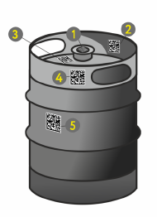
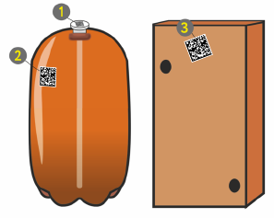
Нанесение КМ на пиво в кеге
На поверхности кега не может находиться более одного средства идентификации, считываемого аппаратными средствами
Не допускается оборот полимерного кега, на упаковку которого было нанесено средство идентификации, без упаковки, вплоть до выбытия кега из оборота
Укупорочное средство (в т.ч. крышка-пломба, термоусадочный колпачок)
Внутренняя поверхность обечайки кега
«Плечо» кега
Внешняя поверхность обечайки кега
Внешняя поверхность кега
Укупорочное средство (в т.ч. крышка-пломба, термоусадочный колпачок)
Внешняя поверхность полимерного кега
Одноразовая картонная упаковка

Slide 13
Как подготовиться производителю?

Slide 14
Малые предприятия: что потребуется для работы с пивом
1
2
3
4
УКЭП
Стоимость от 2000 руб.
Если организация уже использует электронную подпись, можно использовать ее.
ПРИНТЕР ЭТИКЕТОК
Стоимость от 11 000 руб.
Если этикетки уже печатаются на продукции приобретать отдельный принтер не нужно. Можно настроить текущий, при условии поддержки DataMatrix GS1
2D СКАНЕР ШТРИХ-КОДОВ
Стоимость от 3 000 руб.
Для сканирования кодов и передачи сведений в ГИС МТ
(не обязательно при использовании ЛК ГИС МТ)
ЛК ЧЗ ИЛИ ПО
Весь функционал бесплатно доступен в личном кабинете.
Или использовать бесплатное решение от Оператора Маркировка.Просто
Или использовать стандартный функционал 1С
Или коммерческие коробочные решения от системных интеграторов
ИТОГО:
От 0 руб. – минимально (если уже есть используемое оборудование)
16 000 руб. - минимальная стоимость оснащения с бесплатным ПО и участии в программе поддержки Оператора

Slide 15
Как подготовиться самостоятельно
1
2
3
4
5
6
7
Зарегистрироваться
в системе
Для регистрации наличие УКЭП
Подписать договор
с Оператором
Описать товар
в КМТ
Выбрать техническое решение для внедрения маркировки
Купить самостоятельно
Воспользоваться программами поддержки от Оператора
Использовать имеющиеся оборудование
Заказать
КМ
Нанести
КМ
Подать отчет о нанесении

Slide 16
Как подготовиться с системным интегратором
1
2
3
4
5
6
7
Зарегистрироваться
в системе
Для регистрации наличие УКЭП
Подписать договор
с Оператором
Описать товар
в КМТ
Выбрать системного интегратора и техническое решение
для внедрения маркировки
Заказать
КМ
Нанести
КМ
Подать отчет о нанесении

Slide 17
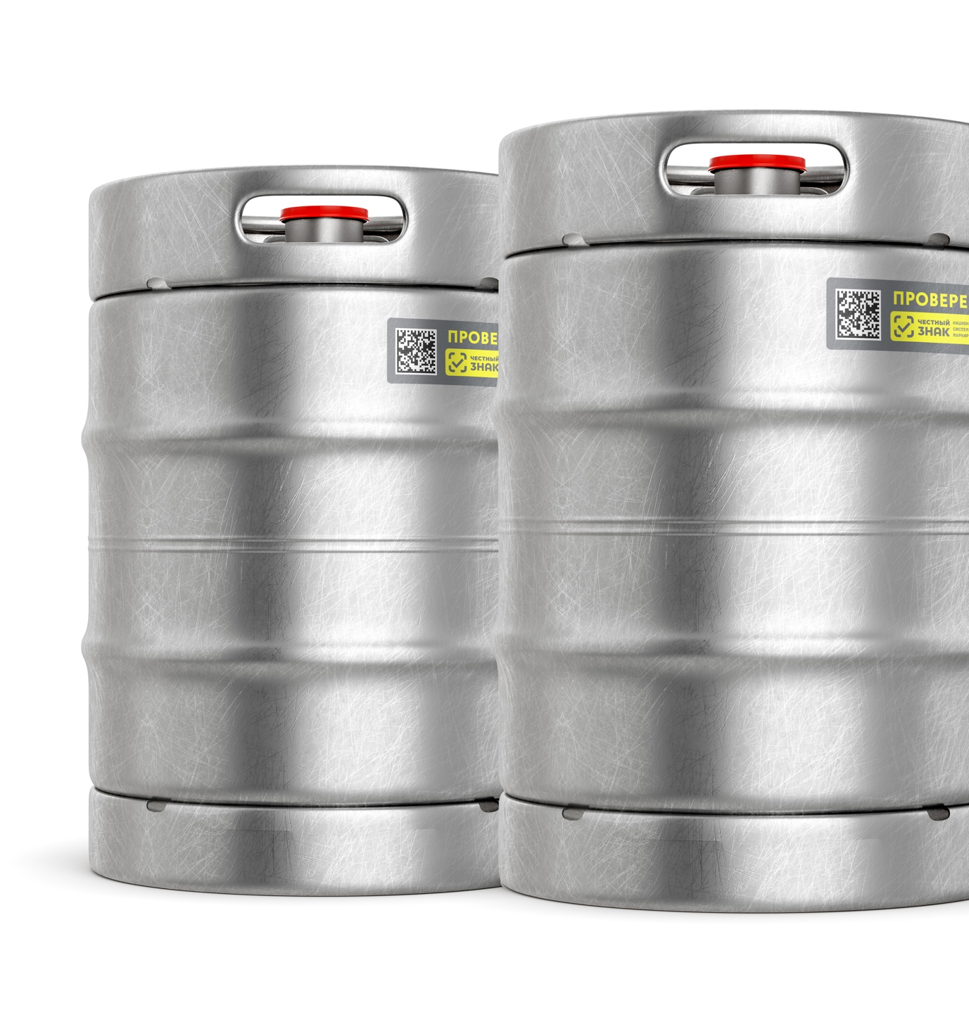
Меры поддержки: Компенсация 50% на оборудование для маркировки
Производители до 300 тыс. дал/год
Быть участником только одной программы от Оператора: рассрочка или скидка 50%
На оборудование для маркировки кег можно подать заявку после 15.02.2023, поставка оборудования 20 рабочих дней со дня получения оплаты. До 01.05.2023 подача заявки на оборудование для маркировки бутылок.
Оператором разработан перечень типовых комплектов, которые включают разные виды оборудования в зависимости от типа линий
1 производственная линия = 1 комплект оборудования
Необходимо заполнить заявку на сайте ЧестныйЗнак.рф.
Ссылка на заявку:
https://честныйзнак.рф/business/projects/beer/discount/application/

Slide 18
Меры поддержки: Беспроцентная рассрочка на оборудование для маркировки
Беспроцентная рассрочка на 3 года. Первый год оплата не требуется, далее оплата равными частями;
Заказать можно только типовые модели оборудования и «периферийное» (автоматизация, отбраковка) оборудование
Внедрение маркировки системными интеграторами из списка (17 технологических партнеров).
Подача заявки
ЧТО НУЖНО?
Выбрать интегратора
Определить техническое решение
Подать заявку на оборудование в рассрочку
Зарегистрироваться в Честном ЗНАКе (Личный Кабинет)
Подключить ЭДО
завершен прием заявок на рассрочку на оборудование для маркировки кег, пэт, стекло
до 15.04.2023 подача заявки на рассрочку оборудования для маркировки алюминиевых банок

Slide 19
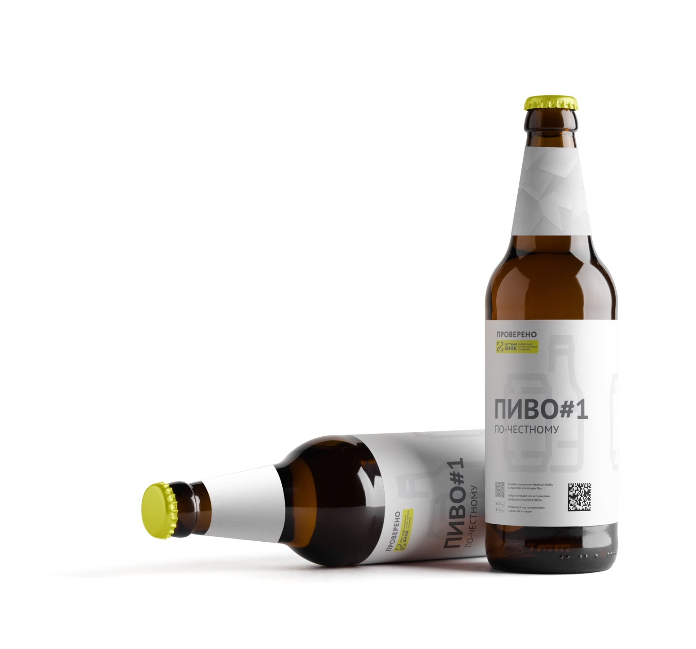
Рекомендации по выбору технологического партнера и технологического решения
Перечень технологических партнеров: https://честныйзнак.рф/business/projects/beer/partners/manufacturer/
Подбор расходных материалов, перечень поставщиков. Результаты тестирования риббонов в сочетании с различными типами этикеток:
https://честныйзнак.рф/business/projects/beer/materials/labels/
Решения для малых производителей: https://честныйзнак.рф/business/projects/beer/box_solutions/solutions_manufacturers/
Перечень расходных материалов и запчастей к оборудованию для нанесения на складе «Честный знак»: https://честныйзнак.рф/business/projects/dairy/materials/stock_list/

Slide 20
Работа с кегами в рознице

Slide 21
Дорожная карта для розницы
с 1 апреля 2023
До 15 января 2024
Проверка маркировки при приемке продукции
Обновить ПО
Внедрить процессы маркировки в текущие БП
Старт продажи пива из кегов
Наличие средства идентификации
Товаро-учетную систему
Подготовить инструкции
Считываемость
Кассовое ПО
Обучить персонал
Статус кода маркировки
Протестировать подачу сведений
Регистрация участника оборота в личном кабинете Честного Знака

Slide 22
Подача сведений о подключении Кега к оборудованию для розлива
С 15.01.2024 участники оборота, осуществляющие розничную реализацию пива и слабоалкогольных напитков в розлив подают сведения о подключении кега к оборудованию для розлива
Подача сведений не позднее следующего рабочего дня после подключения кега
ИНН, КПП/ФИАС, Код идентификации кеги, дата истечения предельного срока реализации пива
ЕГАИС и ГИС МТ обмениваются сведениями о подключении кега в рамках интеграции систем
Не требуется:
Подавать в ГИС МТ сведения при приемке или перемещении продукции с указанием КМ
Подавать в ГИС МТ сведения о выводе из оборота по прочим причинам с указанием КМ (списание)

Slide 23
Розничная реализация пива в Кегах в розлив
Вывод продукции из оборота (продажа на кассе)
При наличии договора с ОФД, в ГИС МТ в каждом чеке автоматически в онлайн режиме передается информация о пиве в формате КМ/КИ + объем (для хореки – GTIN+объем)
Вывод продукции без договора с ОФД
При отсутствии договора с ОФД, а также в случае работы в отдаленных местностях, участник оборота должен передать информацию о реализации в ГИС МТ не позднее чем через 30 календарных дней с момента реализации

Slide 24
Ответственность

Slide 25
Группы обязательных требований в маркировке
03
1. Наличие маркировки
2. Полнота, своевременность, достоверность передаваемых сведений
3. Использование данных системы как индикаторы риска нарушений обязательных требований в иных сферах контроля (надзора)
Уполномоченные органы контроля (надзора)
Росалкогольрегулирование – производители, импортеры, оптовики
Органы власти субъектов РФ – розница
Уполномоченные органы контроля (надзора)
ФНС России;
ФТС России;
ФАС России;
Росаккредитация;
Роспатент;
Росздравнадзор и прочие.
Подготовлен проект изменений в положения Федерального закона от 22.11.1995 № 171-ФЗ
"О государственном регулировании производства и оборота этилового спирта, алкогольной и спиртосодержащей продукции и об ограничении потребления (распития) алкогольной продукции"

Slide 26
Административная ответственность
04
Статья | Изменения в КоАП РФ | Ответственность | Ответственность
 |  | Граждане | Должностные лица | Юридические лица
15.12 (пункт 3) | Производство алкогольной продукции либо производство, ввод в оборот табачных изделий без маркировки и (или) нанесения информации, предусмотренной законодательством Российской Федерации, а также с нарушением установленного порядка соответствующей маркировки и (или) нанесения информации | - | 30 000 – 50 000 рублей конфискация | 200 000 – 300 000 рублей конфискация
15.12 (пункт 4) | Оборот алкогольной продукции или табачных изделий без маркировки и (или) нанесения информации, предусмотренной законодательством Российской Федерации, в случае, если такая маркировка и (или) нанесение такой информации обязательны; | 10 000 – 20 000 | 30 000 – 55 000 рублей конфискация | 300 000 – 500 000 рублей конфискация
15.12 (1) | Непредставление сведений и (или) нарушение порядка и сроков представления сведений либо представление неполных и (или) недостоверных сведений оператору; |  | 1 000 - 10 000 предупреждение | 50 000 – 100 000 рублей предупреждение

Slide 27
Уголовная ответственность
05
Статья | Изменения в УК РФ | Ответственность
 |  | Одно лицо | Группа лиц по предварительному сговору | Организованная группа в особо крупном размере
171.1 | Производство, приобретение, хранение, перевозка в целях сбыта или сбыт продовольственных товаров и продукции с использованием заведомо поддельных средств идентификации для маркировки товаров, совершенные в крупном размере. | До 400 000 рублей или доход за период до 2 лет или принудительные работы до 3 лет или лишение свободы до 3 лет и штраф до 80 000 рублей или доход за период до 6 месяцев | 300 000 - 700 000 рублей или доход за период от 1 года до 3 лет или принудительные работы до 5 лет или лишение свободы до 6 лет и штраф до 1 000 000 рублей или доход за период до 5 лет или без такового

Slide 28
Сроки применения ответственности (в части кегового пива)
06
Наличие маркировки кегового пива, требующего маркировки
Наличие маркировки кегового пива, требующего маркировки
Наличие маркировки всего кегового пива
ПРОИЗВОДИТЕЛИ,
ИМПОРТЕРЫ
Полнота, своевременность, достоверность передаваемых сведений
Полнота, своевременность, достоверность передаваемых сведений
Полнота, своевременность, достоверность передаваемых сведений
1 апреля 2023
15 января 2024
1 апреля 2024
Наличие маркировки кегового пива, требующего маркировки
Наличие маркировки кегового пива, требующего маркировки
Наличие маркировки всего кегового пива
Полнота, своевременность, достоверность передаваемых сведений
Полнота, своевременность, достоверность передаваемых сведений
РОЗНИЦА

Slide 29
Обучение маркировке и прямая связь с ЦРПТ

Slide 30
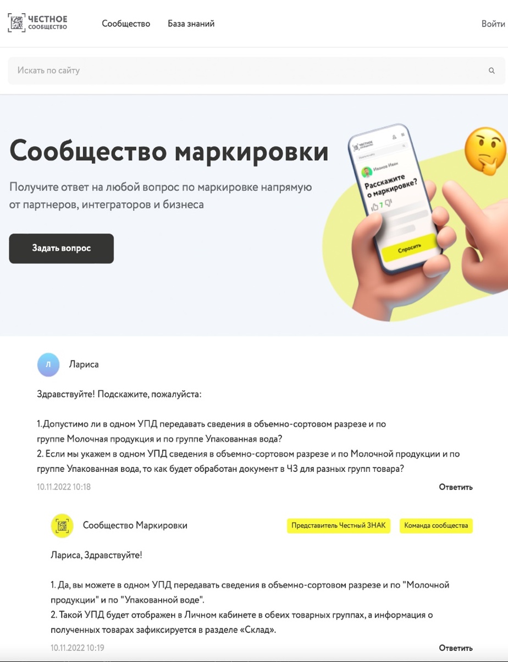
«Честное сообщество» – новое единое пространство «Честного Знака»
Общение и взаимопомощь между бизнесом и интеграторами в режиме онлайн
Удобная база знаний, каталог интеграторов и база технических решений
Можно найти ответ на любой возникающий вопрос по маркировке
Любой участник платформы может задать вопрос, поделиться опытом или выступить с предложением
Мы улучшили Честное Сообщество! Проще. Быстрее. Качественнее!
1
2
3
Зарегистрируйтесь
в Честном сообществе: markirovka.ru
Заполните профиль участника
Публикуйте статьи
и общайтесь с участниками
в режиме онлайн!

Slide 31
Мы на связи всегда: прямая связь с экспертами,
ответы на вопросы онлайн
Вы можете написать нам
по почте support@crpt.ru
https://vk.com/crptec
Или позвоните по телефону
8 800 222 15 23
Видео-инструкции и опыт участников
в канале YouTube ЧестныйЗНАК
Вы можете узнать самые горячие новости
и задать вопросы в наших социальных сетях
Все новости маркировки в канале телеграмм
https://t.me/crptbreaking
Регулярные обучающие вебинары на сайте
ЧестныйЗНАК.рф
Раздел мероприятия > расписания вебинаров
Записи мероприятий в разделе мероприятия > видеоархив

Slide 32
СПАСИБО
ЗА ВНИМАНИЕ!
Техническая поддержка
8 (800) 222-15-23
support@crpt.ru
Честныйзнак.рф

